Slide 1
Магістерська дисертація на тему: “ Підвищення ресурсу роботи кранової системи – кран – рейкова колія ”
Виконав студент VI курсу
Ляш А.О.
Дипломний керівник
Проценко П.Ю.

Slide 2
Актуальність найбільш часто, в кранах на рейковому шляху, ремонту підлягає механізм пересування. Основною причиною цього явища є інтенсивне зношування колісних реборд і рейок в результаті їх силового взаємодії на значній частині шляху крана. Однією із причин швидкого зношування реборд коліс крана є виникнення значних поперечних навантажень в результаті перекосу мосту крану під час роботи його механізмів переміщення.
Мета дослідження – підвищення довговічності ходових коліс мостових кранів на основі використання методу ЕІЛ. За рахунок цього можна збільшити ресурс роботи кранової системи “кран – рейкова колія”, оскільки це дозволить підвищити тривалість міжремонтного періоду роботи крана.

Slide 3
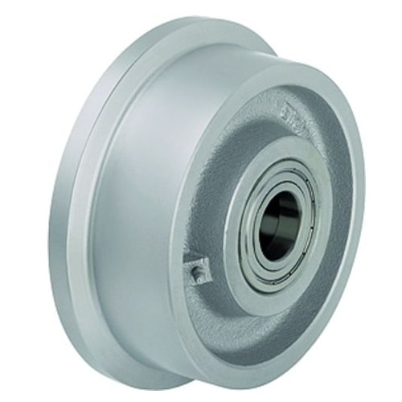
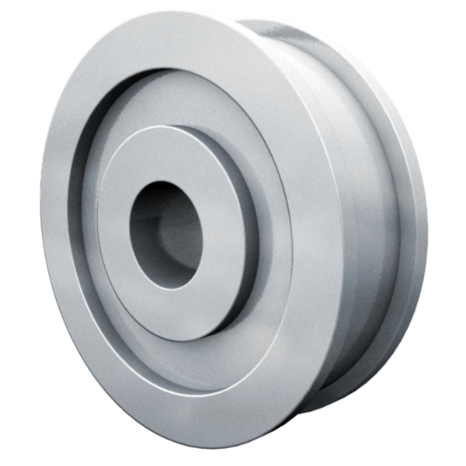
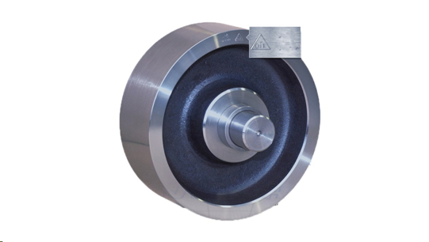
Види кранових коліс
Одноребордне колесо
Дворебордне колесо
Безребордне колесо

Slide 4
Основні фактори зовнішнього впливу, що впливають на зношування ходових
коліс:
а) конструктивні особливості кранових мостів і ходових частин кранів,
б) конструктивні особливості ходових коліс,
в) правильність монтажу і точність виготовлення ходових коліс,
г) умови експлуатації,
Процес зношування ходових коліс відбувається в зоні зіткнення колеса з рейкою.
Основними видами зношення робочих частин обіду ходових коліс є наступні:
а) зношення реборд ходових коліс,
б) утворення прокату на поверхні кочення,
в) виникнення поздовжніх тріщин на поверхні кочення і пов'язане з ним викришування металу з цієї поверхні.
Найбільш частим видом зношення ходових коліс мостового крана є зношення реборди

Slide 5
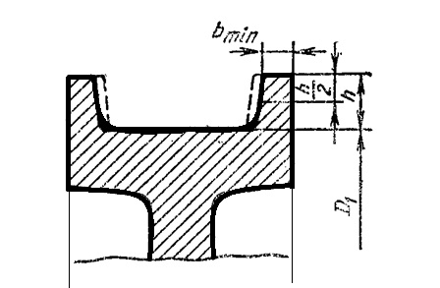
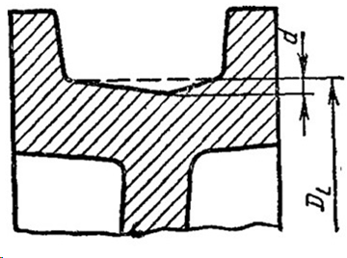
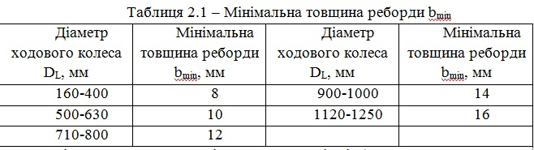
Зношування ходових коліс крана
Зношування обода d ≤ 0,005D або d ≤ 4 мм
Зношування реборди ходового колеса
Зношування циліндричної поверхні ходового колеса

Slide 6
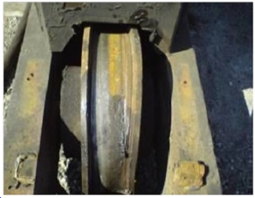
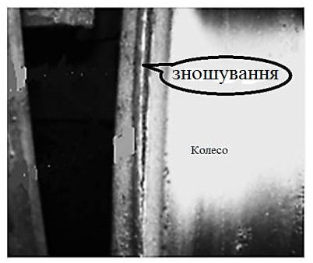
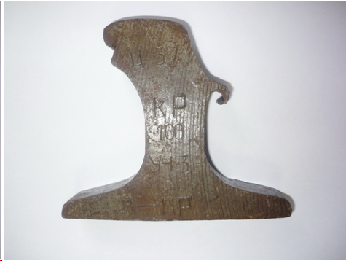
Види зношування ходових коліс та рейок
--- зношування поверхні катання
та деформація реборди колеса
зношування реборди колеса ---
--- зношена головка кранової рейки

Slide 7
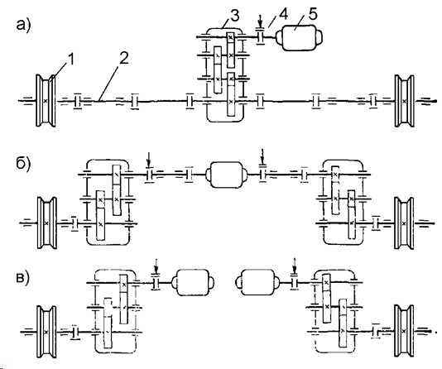
Схеми механізмів пересування кранів:
а - з тихохідним трансмісійним валом;
б - з швидкохідних трансмісійним валом;
в - з роздільним приводом

Slide 8
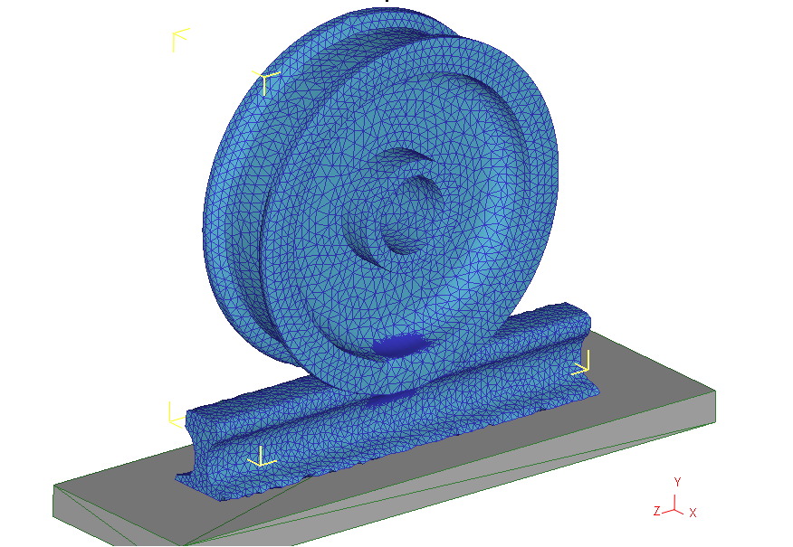
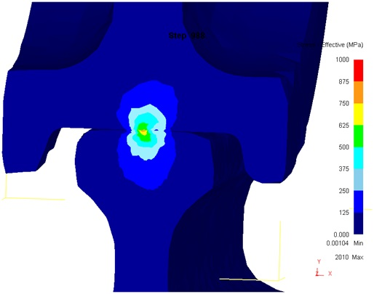
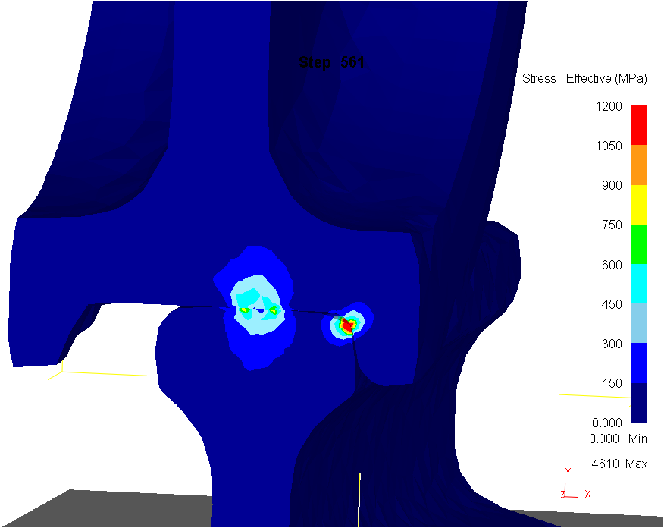
Розподіли інтенсивностей напружень в колесі та рейці при центральному контакті та ексцентричному контакті колеса та рейки
Модель в програмі Deform 3D контакту колеса та рейки
Центральний контакт
Ексцентричний контакт

Slide 9
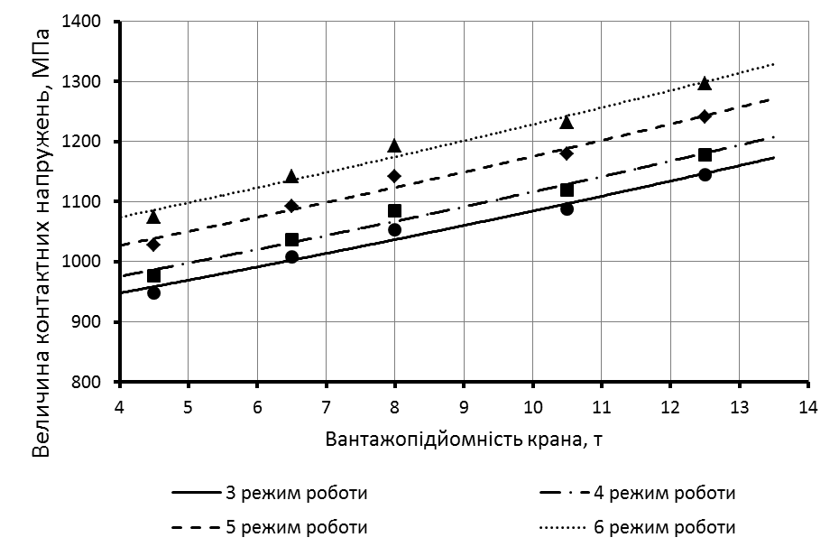
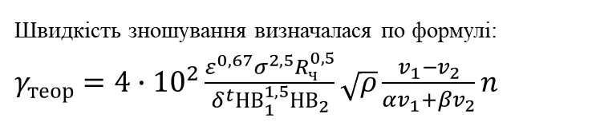
Аналітичне визначення зношування кранового колеса
Швидкість зношування визначалася по формулі:
$γ_{теор}=4∙{10}^{2}\frac{ε^{0,67}σ^{2,5}R_{ч}^{0,5}}{δ^{t}{{НВ}_{1}^{1,5}НВ}_{2}}\sqrt{ρ}\frac{v_{1}−v_{2}}{αv_{1}+βv_{2}}n$

Slide 10
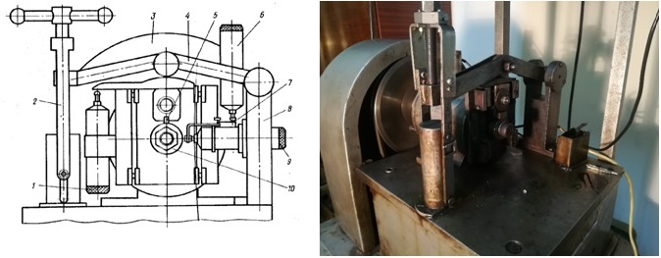
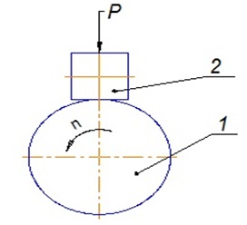
Експериментальне дослідження на зношування зразків із Сталі 65Г

Slide 11
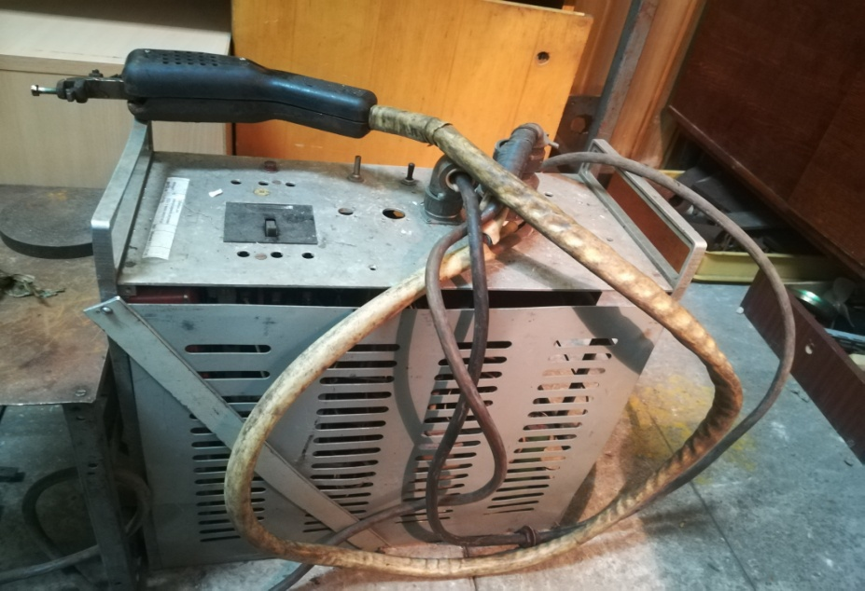
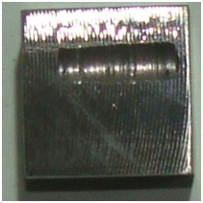
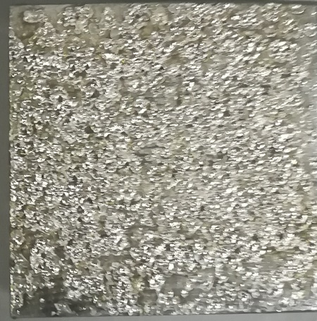
Величина тиску на зразок, кг | 10 | 20
Середня вага зразка до зношування G₀, г | 31,3908 | 31,4157
Середня вага зразка після зношування G, г | 31,3569 | 31,3107
Середня величина масового зношування ΔG= G₀- G, г | 0,0339 | 0,105
Середня величина лінійного зношування Δh | 0,09 | 0,24
Інтенсивність зношування I= Δh/L, мм/км | 0,025 | 0,067
Зносостійкість И=1/І | 40 | 15
Швидкість зношування , м/с | 0,000025 | 0,000067
Величина тиску на зразок, кг | 10 | 20
Середня вага зразка до зношування G₀, г | 31,3997 | 31,4021
Середня вага зразка після зношування G, г | 31,3764 | 31,3211
Середня величина масового зношування ΔG= G₀- G, г | 0,0233 | 0,081
Середня величина лінійного зношування Δh | 0,049 | 0,14
Інтенсивність зношування I= Δh/L, мм/км | 0,0137 | 0,039
Зносостійкість И=1/І | 72,6 | 25,6
Швидкість зношування , м/с | 1,36·10-5 | 3,9·10-5

Slide 12
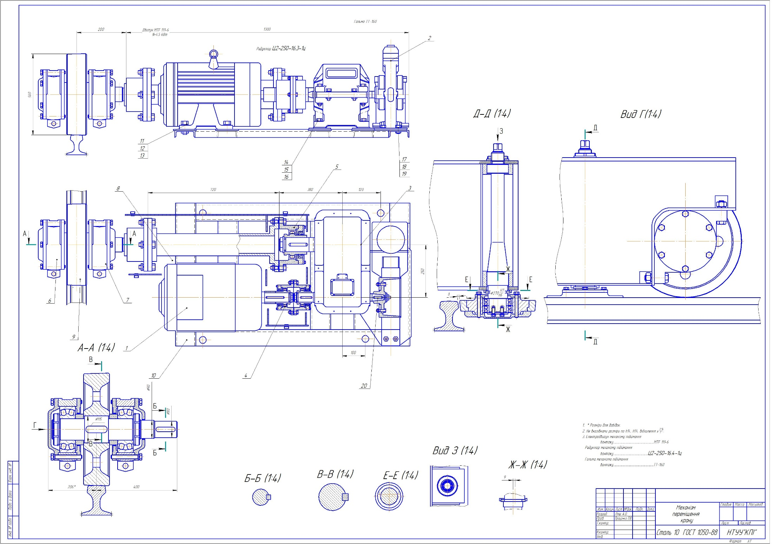
Механізм переміщення крана

Slide 13
ЗАГАЛЬНІ ВИСНОВКИ
1. По результатам аналізу причин швидкого зношування та виходу із ладу ходових коліс крана було встановлено, що колеса найчастіше виходять з ладу через зношування реборд в результаті перекосу крана, через несинхронну роботу роздільних приводів, нерівномірного гальмування крана, дефектів виготовлення і монтажу підкранових колій та ходової частини.
2. Для підвищення довговічності роботи коліс можуть застосовуватися наступні методи їх зміцнення:
хіміко-термічна обробка;
іонно-плазмове термоциклічне азотування;
наплавлення зносостійких шарів;поверхневе пластичне деформування;вібраційні методи.
3. Проведено чисельне моделювання методом скінчених елементів взаємодії колеса крана і рейки, яке виконувалося в програмному комплексі Deform 3D при симетричному та асиметричному контакті колеса та рейки. Встановлено, що при асиметричному контакті відбувається збільшення величини контактних напружень на 20%. Найбільша величина контактних напружень спостерігається в зоні контакту реборди колеса з бічною поверхнею головки рейки, де максимальна величина інтенсивності напружень досягає 1100 МПа за рахунок дії бокових сил.
4. Отримані графічні залежності впливу діаметрах коліс крана на швидкість їх зношування. Отримано залежність швидкості зношування від частоти обертів колеса.
5. Проведені експериментальні дослідження по визначенню величин зношування зразків із матеріалу Сталь 65Г, з яких виготовляють кранові колеса, поверхня яких була оброблена електроіскровим легуванням, та зразків без обробки поверхні. В результаті було встановлено підвищення зносостійкості оброблених зразків близько 50 %.
6. За рахунок застосування комбінованої технології поверхнево-пластичного деформування та електроіскрового зміцнення можна підвищити зносостійкість високовуглецевих сталей на 2,7 рази при їх пробігу 80 км під час експерименту на машині тертя. При пробігу 25 км зносостійкість легованого зразка була в 10,8 разів вища за зразок з аналогічного матеріалу без легування, при пробігу 50 км є вищою 4,6 разів.
7. Виконано проектування складу тарно-штучних вантажів з використанням модернізованого крана-штабелера із механізмом переміщення з безребордним колесом та направляючим роликом.

